Slide 1

Yacht Dice
2019210157 이주훈
2019250014 김호탁
2024810106 원대현
2024810109 이정인
ⓒSaebyeol Yu. Saebyeol’s PowerPoint

Slide 2
Part 1
기존 프로젝트
DOT MATRIX
묵, 찌, 빠를
8 * 8 매트릭스를
이용해
문자로 표현
TACT SWITCH
베팅 금액 조절 및
가위바위보 플레이,
기타 조작을 위해
사용
문양해석게임
DotMatrix : 문양표현
TactSwithch : 문양선택
미로 찾기 게임
DotMatrix : 미로표현
TactSwithch : 경로선택
폭탄 해제
게임
가위바위보
베팅 게임
선 끊기 게임
LED : 선과 색상 표현
Dip Switch : 선 끊기
기타
Character LCD : 게임 진행 상황
7-SegmentLED : 제한 시간
Character LCD
현재 진행 상황
7-SegmentLED(폭탄해제)
현재 잔액 조회
출처 : https://syki66.github.io/blog/2020/06/15/H-smart4412TKU.html
출처 : https://takethat.tistory.com/30

Slide 3
Part 1
기존 프로젝트
리듬 게임
https://github.com/2MinJoo/Embedded_rhythm_game
두더지 잡기 게임 사진
https://kutar37.tistory.com/entry/Thread-handler%EB%A5%BC-%EC%9D%B4%EC%9A%A9%ED%95%9C-%EB%91%90%EB%8D%94%EC%A7%80%EA%B2%8C%EC%9E%84-2
두더지 게임
https://github.com/2022HKNUiotprogrammingTeam1
- Snake Game
https://github.com/jinwoo1225/SnakeGameWithSmart4412
- 종합 게임(구구단, 야구, 등등 LCD 활용)
https://github.com/SenyMin/MDS_MiniProject

Slide 4
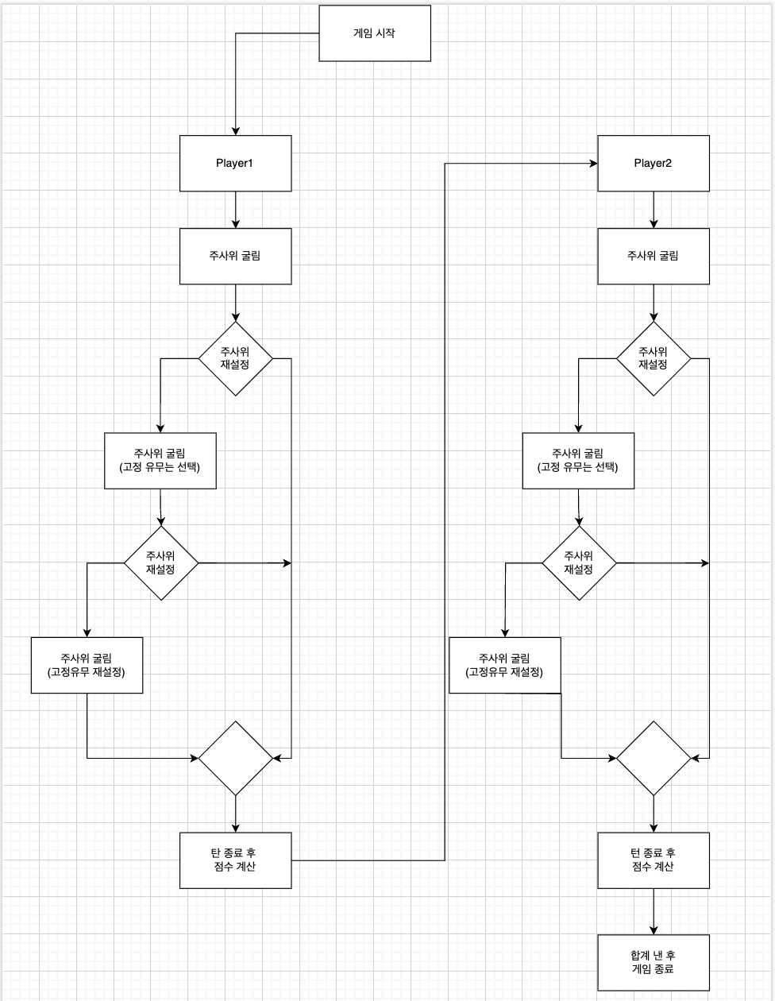
Part 2
Yacht Dice
요트 다이스가 차별성, 창의성을 가지는 이유.
2인용 게임
인터페이스 복합성
Tact 스위치를 2회 연속 같은 스위치를 눌렀을 경우 이벤트의 차별화
Tact 스위치와 Dip 스위치의 병렬 사용
많은 인터페이스의 사용
발생할 수 있는 문제점
요트다이스의 룰을 숙지하고 있지 않다면 게임 진행이 원활하지 않을 수 있음

Slide 5
Part 2
Yacht Dice
TACT SWITCH
DIP SWITCH(가위바위보)
요트 게임 플레이,
기타 조작을 위해
사용
DotMatrix(가위바위보)
주사위 숫자를
8 * 8 매트릭스로 표현
LED
남은 주사위 굴리기횟수 표현
Yacht Dice
Character LCD(폭탄해제)
게임 진행 상황 & 족보이름 표기
7-SegmentLED(폭탄해제)
족보에 해당하는 점수를 표기

